Slide 1
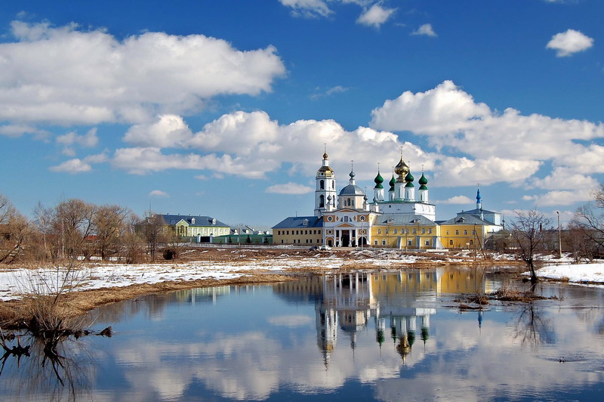
Православная конференция:
«Монастыри, их значения, история, основатели, главные святыни»
«Монастыри и монашество»
Работу выполнила Павлова Татьяна,
уч-ся МКОУ Кочковская СОШ
2013

Slide 2
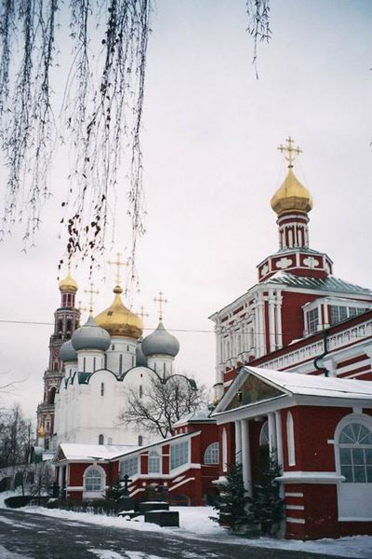
Цель данного реферата - проследить историю происхождения и, в какой- то степени, становления и развития русских монастырей в период с IX века по1917 год, а также на конкретных примерах показать, какова их роль в культурной, общественной и государственной жизни нашей страны.

Slide 3
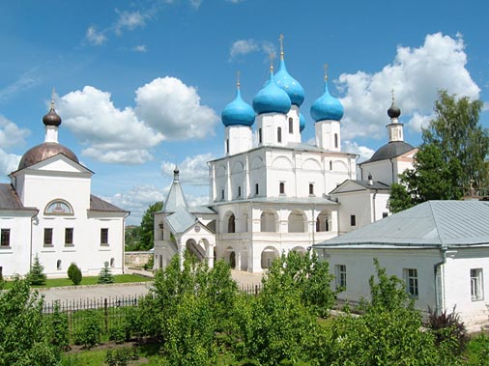
Монашество – особая форма «посвящения своей жизни» богу: аскетизм, то есть жертва земными сокровищами и радостями, удаление от суеты повседневного существования, вознесение молитв за себя и за других как основное занятие; в основе монашества лежит отшельничество.

Slide 4
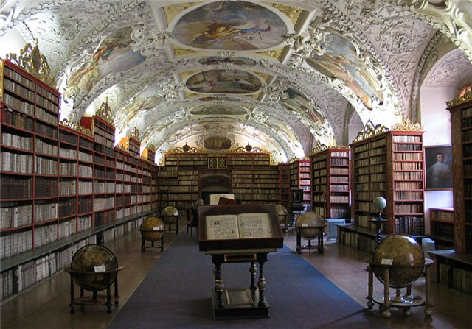
Монашество очень славно и похвально воспето всеми святыми отцами , это есть высший образ жизни для человека на земле.

Slide 5
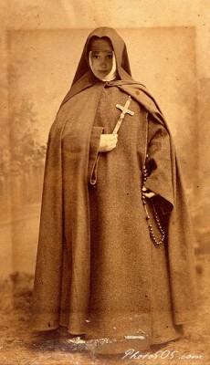
Монашество возникло на Руси вместе с принятием христианства в IX в. Его учредил святой евангелист Марк, епископ Александрии.

Slide 6
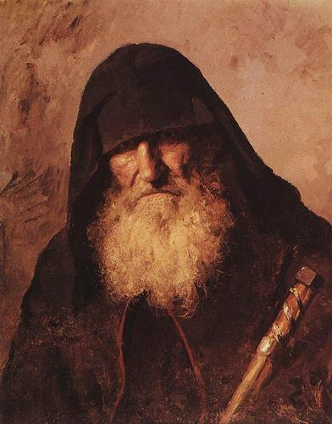
Монах есть тот, кто находится в непрерывном восхищение ума к Богу и спасительной печали; тот, кто не смешивается с миром и с одним Богом непрестанно беседует.

Slide 7
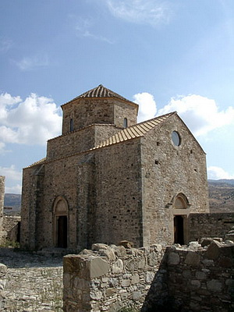
Судя по летописным известиям, многие из первых монастырей вовсе не соответствовали религиозным требованиям.

Slide 8
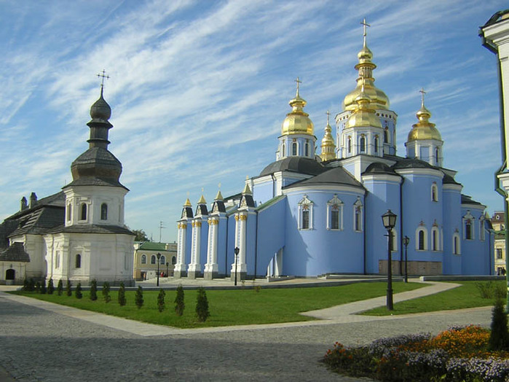
Больше всего монастырей в XI столетии было основано в Киеве, но процесс христианизации шел медленно. Это находит косвенное подтверждение в летописном рассказе о вооруженном сопротивлении новгородцев попыткам их крещения в конце Х в.

Slide 9
Большинство монастырей было основано в городах и только несколько в сельской местности

Slide 10
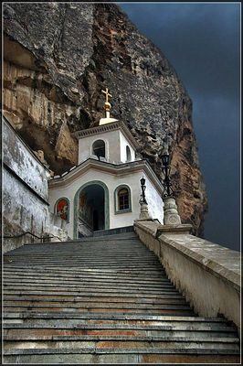
В XIII в. основание монастырей продолжалось и до, и после татаро- монгольского нашествия. Вторжение татар нанесло огромный ущерб: было уничтожено много монастырей. Некоторая их часть была впоследствии восстановлена.

Slide 11
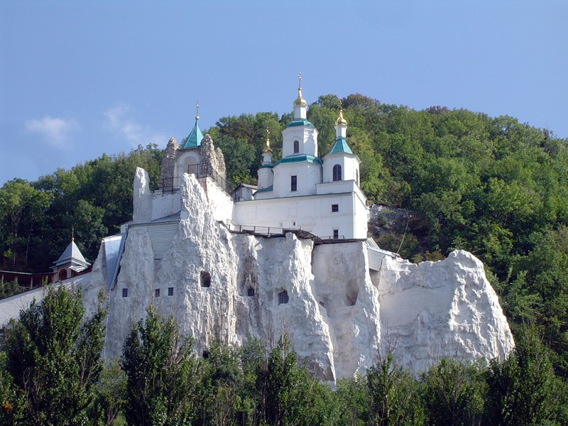
Существовали мелкие частные монастыри, владельцы которых могли ими распоряжаться и передавать их наследникам.
Монахи в таких монастырях не вели общего хозяйства, а вкладчики, пожелав уйти из монастыря, могли потребовать свой вклад обратно.

Slide 12
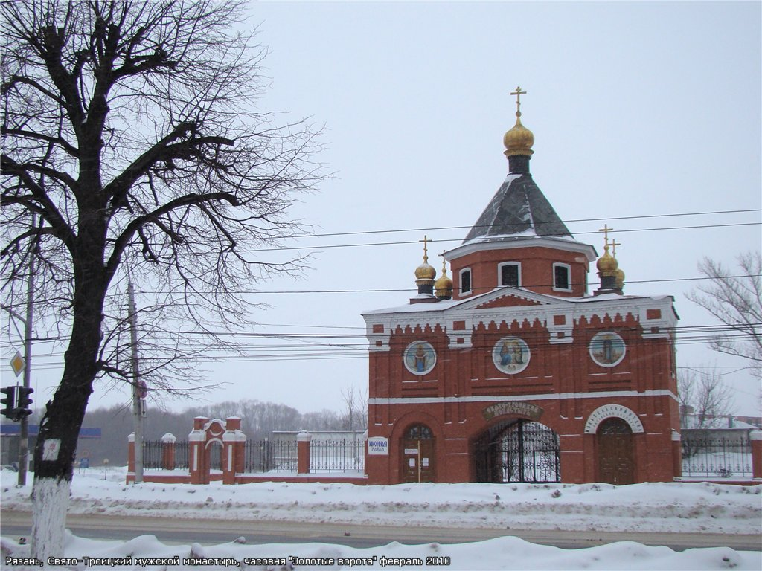
С середины XIV в. начинается возникновение монастырей нового типа, которые основывались людьми, не имевшими земельных владений, но обладавшими энергией и предприимчивостью

Slide 13
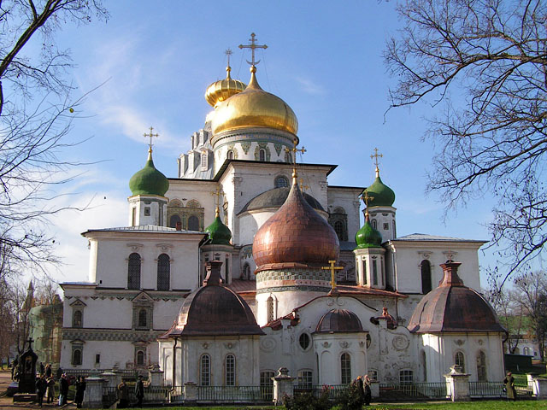
Начинают появляться в большом количестве городские монастыри, а сельских значительно меньше.

Slide 14
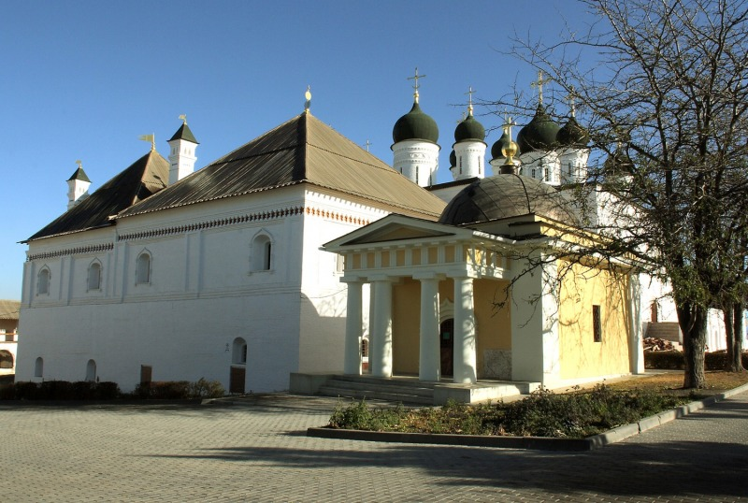
Строительство монастырей и, само собой разумеется, расширение земельных владений церкви продолжалось в возрастающем темпе.

Slide 15
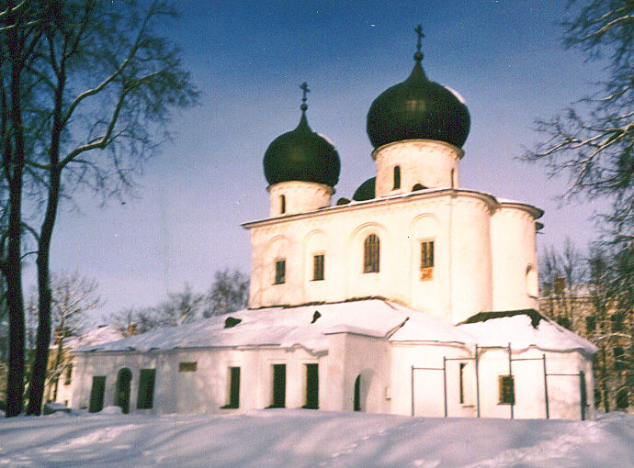
Средствами для содержания монастырей были разные пожертвования богомольцев, вклады на помин души, монастырская вотчина.

Slide 16
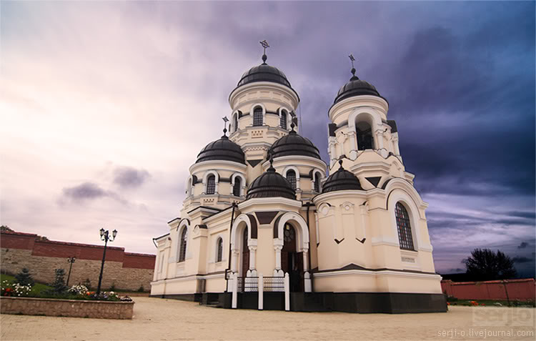
Основание монастырей-вотчинников и пожалование им земель (даже без крестьян) вызывали сопротивление окрестного населения. Крестьяне прогоняли отшельников, основавших монастыри. Но это не могло остановить основание монастырей и их рост.

Slide 17
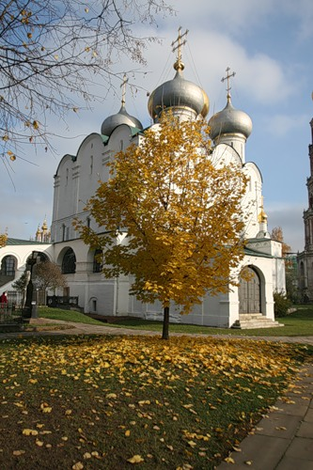
Войны, голод, эпидемии увеличивали число увечных, инвалидов, одиноких женщин, прибежищем для которых были монастыри-богадельни. Для части населения уход в монастырь был средством облегчить себе жизнь.

Slide 18
Приобретение земель монастырями в конце XVI в. было ограничено правительством, поэтому к концу столетия многие монастыри прекратили свое существование.

Slide 19
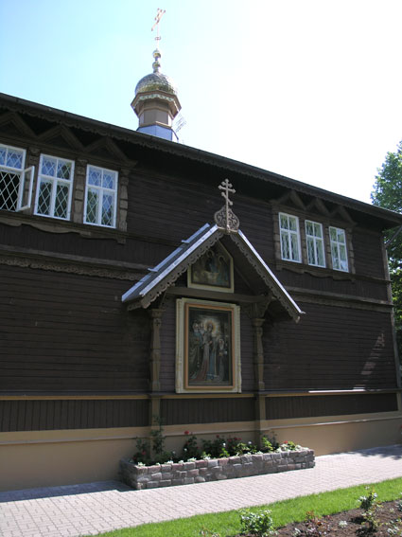
Женских монастырей в городах было гораздо больше, чем мужских.

Slide 20
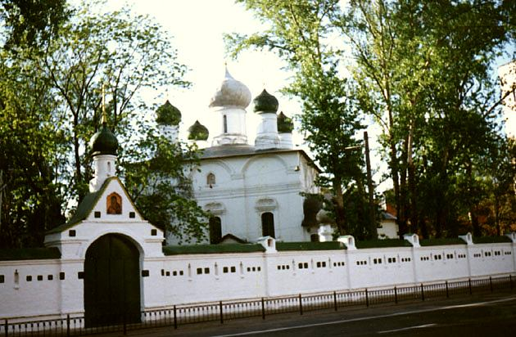
В XVII в. шло заселение Сибири, интенсивность которого нашла выражение в появлении там монастырей. Начиная с середины XVII в., несмотря на набеги крымских татар, все большие размеры принимает их строительство.

Slide 21
Пашня духовенства занимала второе место после пашни правящего класса. Это вызывало недовольство у разных слоёв населения.

Slide 22
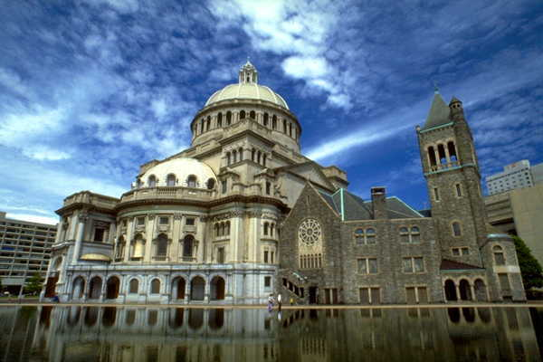
Монастыри занимались не только сельским хозяйством, но и торговлей.

Slide 23
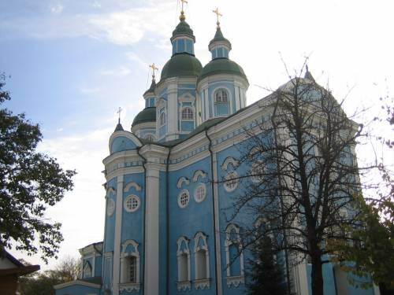
Если в XIV-XVI вв. сложилось крупное землевладение духовенства, то в XVII в. шел процесс его укрепления и развития. Политическое могущество церкви вступало в открытую борьбу с царем.

Slide 24
Основание монастырей в конце XVII в. было поставлено под контроль правительства.

Slide 25
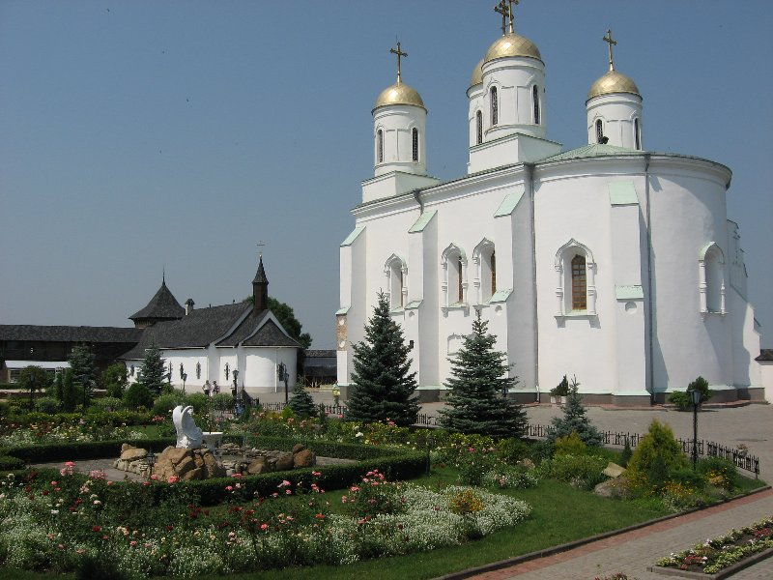
В XVIII - XIX вв. значительно возросло количество монастырей и соборных и приходских церквей

Slide 26
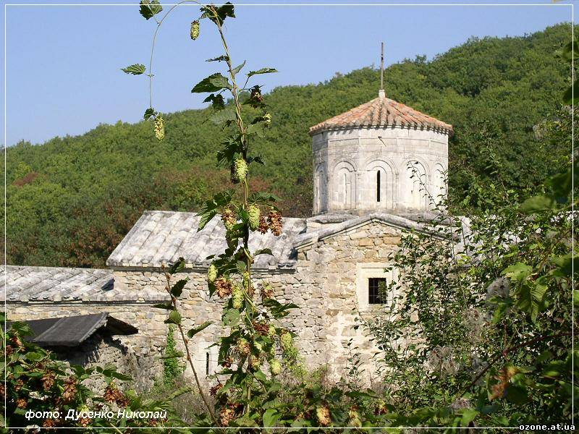
Монастырям принадлежали молочная ферма и судостроительный завод.

Slide 27
Многие монастыри занимались промышленной деятельностью. Однако главную прибыль приносили продажа свечей, икон, кружечные и другие сборы, плата за выполнение обрядов и т. п.

Slide 28
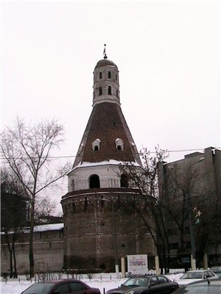
В работе отражены различные стороны жизни и деятельности монастырей в России, их влияние на духовное развитие русского народа, их роль в управлении государством.
В то же время показаны отрицательные стороны существования этих религиозных объединений. Однако не вызывает сомнений тот факт, что, в целом, роль монастырских объединений в истории нашей страны носит положительный характер.

